Slide 1
Экология: это следующее Big Thing?
Антиконференция МИЭФ
21 декабря 2019 года

Slide 2
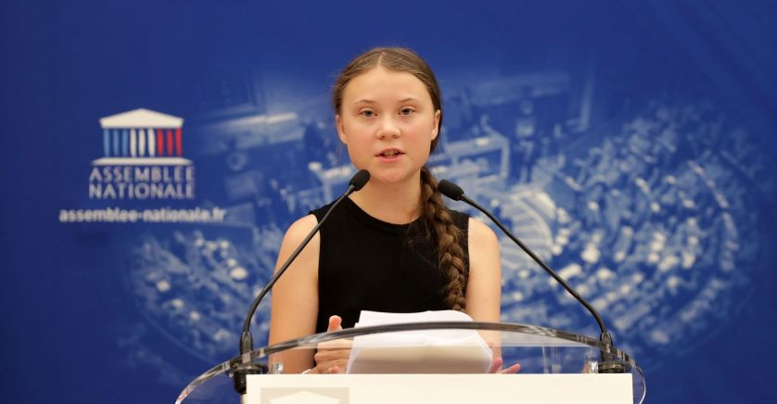

Slide 3
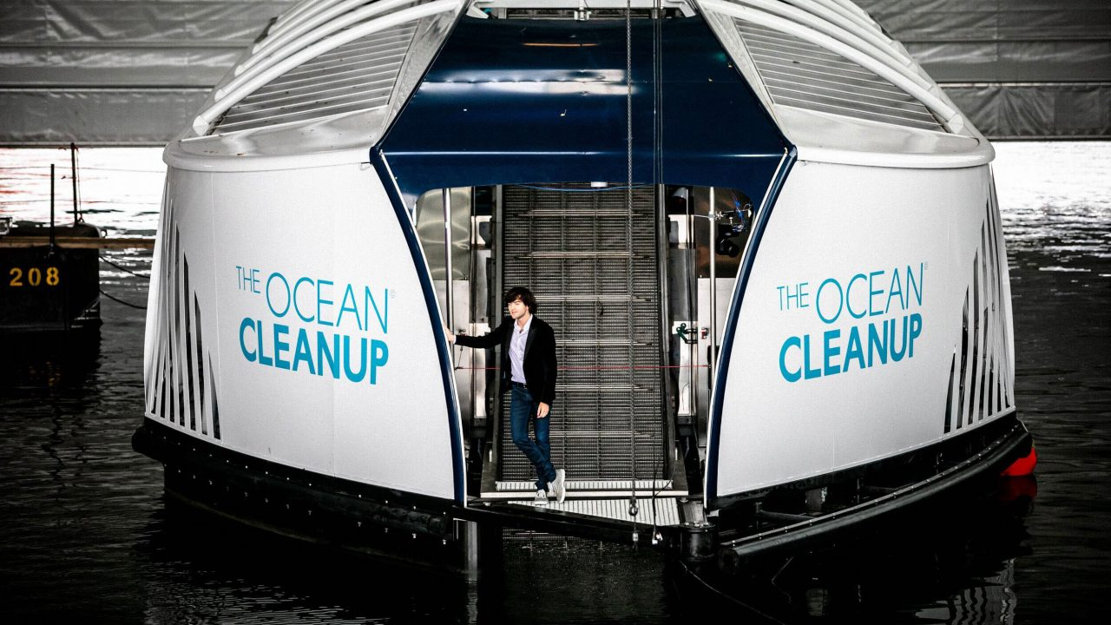

Slide 4
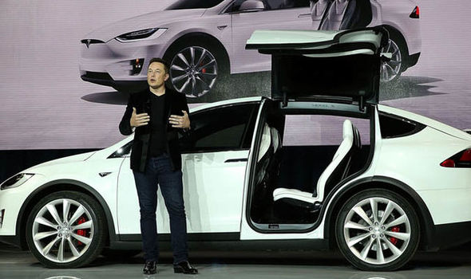

Slide 5
А в чем проблема?
1) загрязнение Атмосферы
2) загрязнение Мирового океана и водных ресурсов
3) утилизация твердых отходов
4) уменьшение территории лесов
5) опустынивание
6) экстенсивное рыболовство/экстенсивная добыча биоресурсов

Slide 6
А это проблема?
Ну… вообще-то, да!

Slide 7
Ок, и что дальше?
1) Глобальная задача ООН (экоповестка политики ЕС, международные конфликты, изменение геополитической политики)
2) Киотский Протокол и Парижский Протокол и выработка новых мер государственного регулирования (carbon emission trading, аудит экологических инициатив, экологический лоббизм, поиск новых технологий)
3) Инициативы ЕС (ограничение энергетической отрасли, экосертификация продукции, новые стимулы развития для ряда стран и регионов)
4) Сертификация ESG (экологические инвесторы, ограничение на финансирование неэкологических проектов, банкротство в ряде отраслей, давление на нормативную базу банков)
5) Green bonds и Green finance (новый класс инвесторов, промышленная экспертиза и сертификация, разработка новых инструментов регулирования и субсидирования)
6) Эко-инвесторы (формирование бизнес-культуры, формирование новых принципов инвестирования,
7) … «Мусорная» реформа в России (vs переработка мусора в других странах (Япония, Дания, Австрия,…))
8) или это хайп??

Slide 8
Ок, а если серьезно?
1) Энергетическая отрасль
- что будет с существующим уровнем потребления углеводородов?
- какие есть альтернативные источники?
- наличие возможной инфраструктуры?
- формирование нового расклада сил на энергетическом рынке за счет альтернативных (новых) источников и за счет технологий
- что будет со смежными отраслями (жд перевозки, перевалка грузов и стивидоры, транспортное машиностроение, разведка запасов, судостроение, хранение и передача энергии, редкоземельные металлы, автомобилестроение и машиностроение)?
- какие вызовы для работников?
- какие вызовы для инвесторов?

Slide 9
Ок, а если серьезно?
2) Машиностроение
- введение новых технологий и новых стандартов (например, фильтры в бытовых и промышленных кондиционерах – более чем 2 млрд кондиционеров в мире!!!)
- революция в потребностях отрасли (транспортное машиностроение, автомобилестроение и машиностроение)
- что будет со смежными отраслями (станкостроение, машиностроение, металлообработка, нефтехимическая промышленность и пр.)?
- какие вызовы для работников?
- какие вызовы для инвесторов?

Slide 10
Ок, а если серьезно?
3) Сельское хозяйство
- как можно снизить влияние на экологию?
- изменение в потребностях отрасли и в технология выращивания («искусственная» мясная промышленность (“домашний” Green burger за 50-100$), новые потребности в растениеводстве: более экологичные агрокультуры и новые агрокультуры для энергетической отрасли, снижение выбросов, снижение потребности в земельных и водных ресурсов, снижение поголовья в мясной промышленности и снижение размеров пастбищ, снижение необходимости утилизации ресурсов, и пр.)?
- что будет со смежными отраслями (машиностроение, энергетическая отрасль, химическая и нефтехимическая промышленность, мусоропереработка и пр.)?
- какие вызовы для работников?
- какие вызовы для инвесторов?

Slide 11
Но ведь можно и продолжить, не правда ли?
5) Нефтехимическая и химическая промышленность?
6) Цементная промышленность?
7) Строительство?
8) Горнодобывающая отрасль и металлургия?
9 - …) …

Slide 12
Ну и что?
История-пример disruptive technology.
Как автомобилестроение изменили отрасль по коневодству и распространению лошадей на планете, а также повлияла на смежные отрасли

Slide 13
Каков был эффект
В начале 20 века лошади являлись единственной силой прогресса и применялись практически везде – не только в транспорте и сельском хозяйстве
Использование лошадей было наиболее экономичным решением, лошади являлись самой дешевой рабочей силой на тот момент.
Поголовье лошадей (без учета ослов и других животных):
Россия: 1916 – 38 млн голов, 2007 -1,3 млн голов,
США : 1900 – 22 млн голов, 1915 – 26,5 млн голов, 2007 – 4 млн голов.
Весь мир: 1998 – 61 млн голов.
Огромное влияние на смежные отрасли (растениеводство, различные отрасли сельского хозяйства, машиностроение, спрос на конюхов, кучеров, кузнецов, ветеринаров, переквалификация людей, требования к дорожному строительству, требования к жилому строительству)

Slide 14
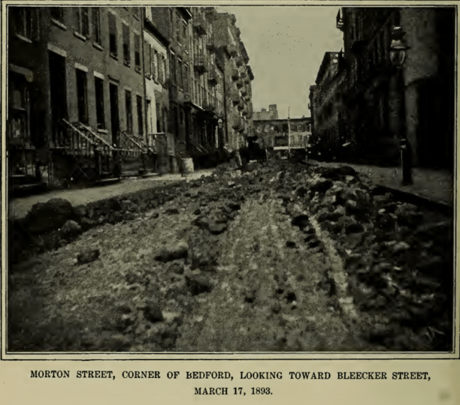
Экологическая проблема 19 века
До изобретения двигателя внутреннего сгорания основной экологической проблемой городов была утилизация продуктов жизнедеятельности лошадей.
Кроме вопроса утилизации остро стоял вопрос антисанитарии – это способствовало распространению популяции насекомых и грызунов, а также загрязнению водных ресурсов.
Порядка 70-90% смертей так или иначе было связано с текущим состоянием дел
В крупных городах конца XIX века, таких как Лондон, Париж или Нью-Йорк только в сфере транспорта было занято от 200 до 500 тыс. лошадей.
Проблема очистки улиц и антисанитарии была решена лишь с заменой лошадей автомобилями в первом десятилетии XX века.

Slide 15
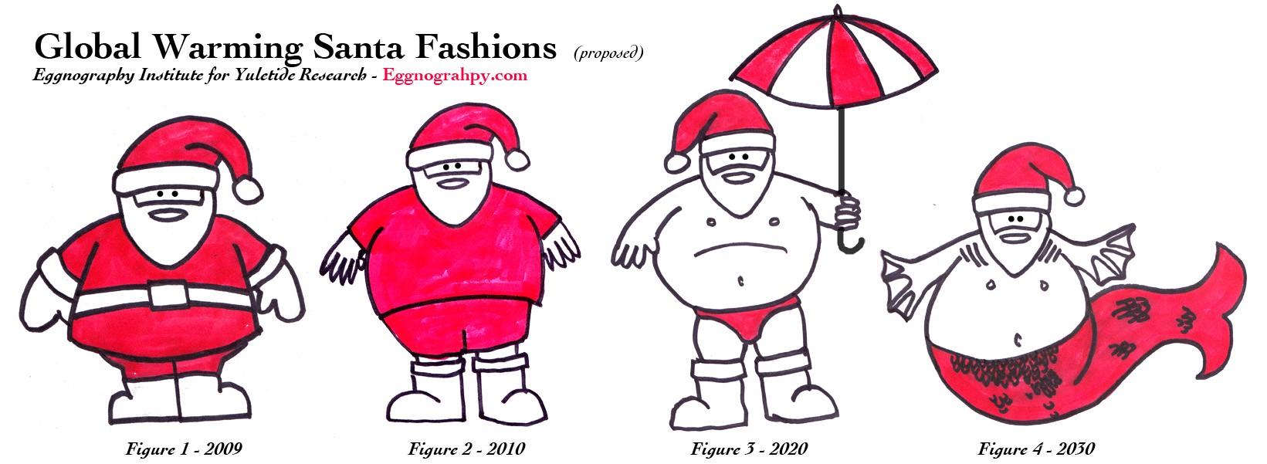
Главное
Жизнь продолжается и мы приспосабливаемся!

